Slide 1
Виды конструкторских документов, создаваемых
системой КОМПАС 3D
Мирошниченко Евгения Александровна
преподаватель дисциплин Компьютерная графика, Инженерная графика
Государственное бюджетное образовательное учреждение среднего профессионального образования «Краснодарский машиностроительный колледж» Краснодарского края
г. Краснодар
Вторая Всероссийская научно-методическая конференция, 10 ноября 2014 - 10 февраля 2015
"Педагогическая технология и мастерство учителя"

Slide 2
Цели и задачи:
Ознакомиться с видами документов, создаваемых в системе КОМПАС 3D

Slide 3
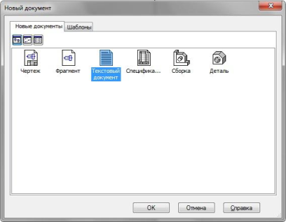
Начало работы в КОМПАС
На рабочем столе открываем программу со значком
После появления окна приветствия выбираем оформление, нажимаем ОК
На панели инструментов нажимаем значок , появится окно «новый документ»
Выбираем нужный документ, открываем двойным щелчком мыши.

Slide 4
Виды конструкторских документов, создаваемых системой КОМПАС

Slide 5
Чертеж (расширение файла .cdw)
- основной графический документ. Можно создавать чертежи как на основе 3D моделей, так и "с нуля". Конструктор выбирает только формат чертежа (А0, А1, А2, А3, А4, А5), а такие элементы оформления, как основная надпись, рамка создаются автоматически.

Slide 6
Примеры чертежей

Slide 7
Фрагмент (расширение файла .frw)
- это также графический документ, отличающийся от чертежа тем, что здесь нет ни рамки, ни основной надписи. Фрагмент представляет собой чистый лист, размеры которого не ограничены.

Slide 8
Фрагменты бывают:

Slide 9
Деталь (расширение файла .m3d)
- трехмерный документ Компас. 3d модель создается последовательностью различных операций (выдавливание, вращение), для которых в свою очередь необходимо наличие 2d эскиза.

Slide 10
Модели 3D:

Slide 11
Текстовый документ (расширение файла .kdw)
- в нем обычно оформляют различные пояснительные записки. Студенту обычно удобней оформлять РПЗ в Word.
Не доступно в Компас 3D LT

Slide 12
Спецификация (расширение файла .spw)
- этот вид документа используется для создания спецификаций. Спецификация, кстати, может быть ассоциативно связана с 2d или 3d сборкой, когда изменения, производимые в чертеже или 3d сборке, автоматически корректируются в спецификации.
Не доступно в Компас 3D LT

Slide 14
Сборка (расширение файла .a3d)
- 3d сборка содержит в своем составе более одной 3d детали, между которыми существует связи. Количество деталей в сборке может исчисляться тысячами - примером может служить 3d сборка автомобиля, здания.
Не доступно в Компас 3D LT

Slide 15
Сборочные узлы: простые и сложные

Slide 16
Спасибо за внимание

